Slide 1
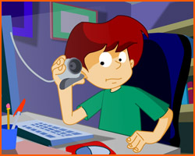
Uso seguro de las computadoras e Internet
ING. JOSÉ CARLOS GARCIA ERAZO

Slide 2
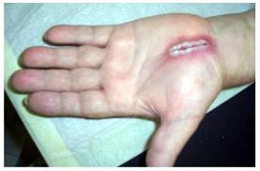
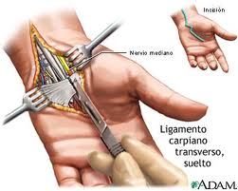
Uso seguro de computadoras
Problemas de Salud relacionados con el uso de las computadoras.
Algunas lesiones se vuelven comunes cuando los usuarios empiezan a trabajar en sus computadoras por largos periodos de tiempo
En la muñeca, todos los nervios y vasos capilares transitan a través de un estrecho pasaje entre los huesos de la muñeca llamado túnel carpiano. Cuando esta área es sometida a estrés continuo, se puede inflamar y doler, lo que se conoce como Síndrome del Túnel Carpiano.

Slide 3
Uso seguro de computadoras
Problemas de Salud relacionados con el uso de las computadoras.
El movimiento rápido frecuente como el tecleado o el uso del ratón puede causar lesiones por movimientos repetitivos en las manos.
Permanecer sentado por largos períodos o sentarse incorrectamente puede estrechar el flujo de sangre a las piernas y aplicar presión a los nervios, lo que provoca pies hinchados, daños en los nervios, coágulos y otros tipos de bloqueos en los vasos sanguíneos.
Mirar al monitor por demasiado tiempo puede provocar fatiga ocular; el texto y las imágenes en la pantalla se pueden volver borrosos o podría provocarle dolor de cabeza. Una iluminación deficiente también puede contribuir a la fatiga ocular.

Slide 4
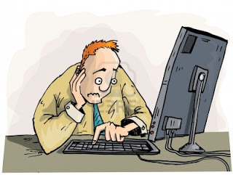
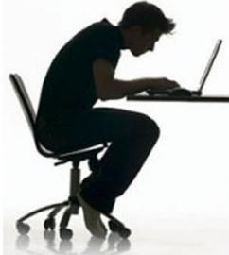
MALAS POSTURAS

Slide 5
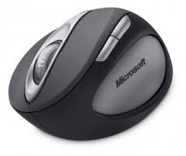
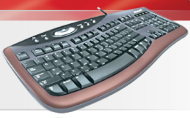
Uso seguro de computadoras
Recomendaciones
  Problemas en manos y articulaciones (digitar muchas horas al día)
    Teclados y mouse ergonómicos o con reposa-muñecas
    Teclas en línea recta con respecto al antebrazo.

Slide 6
Uso seguro de computadoras
Recomendaciones
  Iluminación, ruido y temperatura
    Forzar más de lo necesario nuestra vista
    Iluminación correcta (tenue).
  Ansiedad e irritación por ruido (impresora, fax)
      Encerramientos acústicos.
  Temperatura y humedad: calor o frío produce incomodidad, somnolencia o ansiedad e inquietud.
      Temperatura ambiental entre 19º y 24ºC
      Humedad relativa entre el 40% y 70%

Slide 7
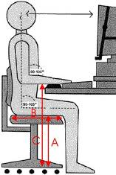
Uso seguro de computadoras
Postura
  Columna vertebral recta.
  Muñecas sin doblarlas.
  Manos relajadas.
  Visión paralela a la superficie de trabajo.
  Postura relajada erguida.

Slide 8
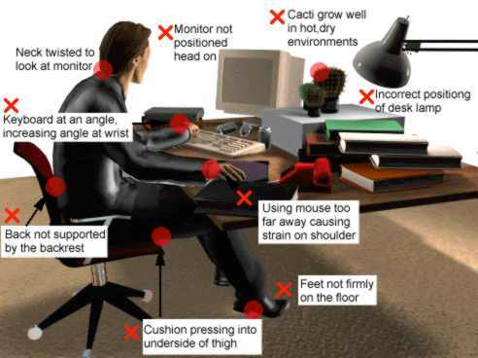

Cactus que crece en ambientes secos
Altura monitor diferente a la de la cabeza
Cuello girado para ver monitor
Lámpara en posición incorrecta
Angulo del teclado genera ángulo inapropiado en muñecas
Posición demasiado lejos del mouse crea tensión en el hombro
Espalda sin soporte del respaldo
Pies sin apoyo firme en el piso
Asiento con exceso de presión en parte baja de piernas

Slide 9
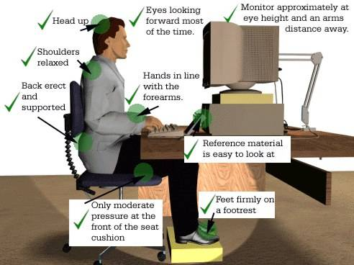
Ojos mirando al frente la mayor parte del tiempo.
Monitor aproximadamente a la altura de la vista y a un brazo
Cabeza en alto
de distancia.
Hombros relajados
Manos alineadas con el antebrazo
Espalda recta y con apoyo
Material de referencia en posición de fácil consulta
Pies firmemente apoyados
Presión moderada en el frente del asiento

Slide 10
Riesgos de Internet
Cualquier red y computadora puede conectarse a Internet
No hay ningún propietario de Internet
No hay ninguna autoridad central
Atractivo desde el punto de vista comercial
Abierto a todo tipo de situaciones, incluyendo las no deseadas e inseguras.

Slide 11
Riesgos de Internet
Riesgos:
  Comunicación interpersonal
    Mensajes personales ofensivos, pérdida de intimidad y acciones ilegales.
  Repercusión económica
    Estafas, compras y negocios ilegales.
  Funcionamiento de la red Internet
    Imposibilidad de conexión a una web o servicio, virus informático, gusanos y espionaje.
    Protección de comunicaciones (sistemas de encriptación) y protección de datos (cortafuegos, antivirus y autentificación).

Slide 12

Uso correcto de la información

Slide 13
Uso correcto de la información
A medida que se hace más fácil contribuir con información para Internet, el sentimiento de anonimato puede provocar que algunas personas hagan cosas en línea que no harían en la vida real, o hacer caso omiso de cuestiones relacionadas con los derechos de autor o la privacidad.
Sin embargo, esto no absuelve a las personas de la responsabilidad por su comportamiento en línea ya sea que se trate de crear o modificar información, o de comunicarse con otros en un sitio Web, Weblog, wiki o sala de chat. Protéjase y practique el mismo respeto y sentido común en línea como lo haría en la vida real.

Slide 14
Uso correcto de la información
La copia de texto y usarlo sin citar la fuente es un delito llamado plagio.
Por el simple supuesto de estar en la red, se considera ya protegida por los derechos de autor, se debe contar con el consentimiento del autor.
Derechos de Autor: facultad exclusiva que tiene el creador intelectual para explotar las obras de su autoría
La Doctrina de Uso Legítimo o Uso razonable permite un uso limitado de material protegido sin el permiso del autor de la obra, por ejemplo para uso académico o informativo.

Slide 15

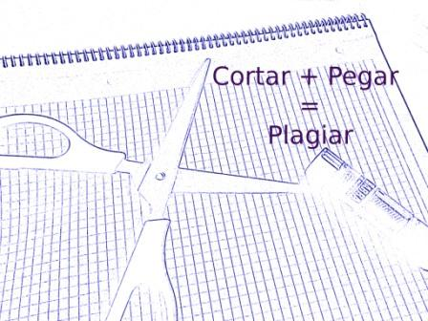
Plagio, Derechos de autor

Slide 16
Uso correcto de la información
Datos Reales: No se recomienda publicar información personal en sitios de Internet, por ejemplo: publicar la dirección del propietario de un Blog o su número telefónico
Rumores: aunque no se consideran delitos no se recomienda divulgar chismes y rumores en línea ya que pueden ocasionar problemas personales o a terceros.
Fraude por Internet: cometer fraude está penado por la ley.

Slide 17
Aspectos a tomar en cuenta para la seguridad en diferentes aspectos
Protección del equipo:
  Un estabilizador de tensión o supresor de picos protege contra las variaciones de voltaje de la alimentación eléctrica.
  Un sistema de alimentación ininterrumpida (UPS por sus siglas en inglés) evita interrupciones en el suministro eléctrico.

Slide 18
Aspectos a tomar en cuenta para la seguridad en diferentes aspectos
Seguridad con contraseñas:
  Cambiar con frecuencia las contraseñas.
  Crear contraseñas que contengan letras y números, no palabras comunes.

Slide 19
Aspectos a tomar en cuenta para la seguridad en diferentes aspectos
No es recomendable:
  Usar una misma contraseña para acceder al PC, a la red y a las diferentes cuentas en Internet.
  Almacenar las distintas contraseñas en un documento protegido por su propia contraseña.
  Seleccionar contraseñas que sean fáciles de recordar, como el nombre de una mascota.

Slide 20
Aspectos a tomar en cuenta para la seguridad en diferentes aspectos
Medidas para evitar propagación de virus en correo electrónico:
  Utilizar un antivirus actualizado.
  No abrir los archivos adjuntos que procedan de remitentes desconocidos.
  Estar atento a los avisos de virus.

Slide 21
Leyes en Internet
Privacidad de la información:
  La privacidad y los datos de personas en las relaciones entre empresas y consumidores se encuentra regulada en la Ley Federal de Protección al Consumidor.
  En empresas, los datos de un empleado aunque sean personales, la empresa tiene derecho de ingresar a dicha información si ésta está fluyendo dentro del inmueble.
  El usuario sólo podría considerar su información completamente personal y privada, cuando ésta se encuentra en equipo totalmente propio y en su hogar.

Slide 22
Leyes en Internet
Comportamiento responsable en el ciberespacio:
  Navegar en el ciberespacio al igual que cualquier otra actividad tiene normas que deben ser respetadas, con el fin de mantener un orden y comportamiento en las relaciones humanas:
    No olvidar que del otro lado del monitor hay una persona.
    Mantener el estándar de comportamiento correcto que se practica en la vida real.
    Respetar el tiempo de los demás y el ancho de banda.
    Dejar una buena impresión aún permaneciendo anónimo.
    Respetar la privacidad de los demás.

Slide 23
Tipos de Licenciamiento
Una licencia de software es un contrato entre el licenciante (autor/titular de los derechos de explotación/distribuidor) y el licenciatario del programa informático (usuario consumidor /usuario profesional o empresa), para utilizar el software cumpliendo una serie de términos y condiciones establecidas dentro de sus cláusulas.

Slide 24
Tipos de Licenciamiento
Licencia de usuario final: Es una licencia por la cual el uso de un producto sólo está permitido para un único usuario (el comprador).
Freeware: Es software que el usuario final puede bajar totalmente gratis de Internet.
Shareware: Es software que se distribuye gratis y que el usuario puede utilizar durante algún tiempo. El autor requiere que después de un tiempo de prueba el usuario pague por el software, normalmente a un costo bastante bajo, para continuar usando el programa.
Código abierto es el término con el que se conoce al software distribuido y desarrollado libremente, incluye el código fuente para modificarlo y hacer trabajos derivados en las mismas condiciones que el software original.

Slide 25
Responsabilidades Personales
Cuando se compran dispositivos computacionales, seleccione los que empleen tecnología de eficiencia de energía y recursos.
Apagar el monitor cuando no esté en uso.
El papel y los cartuchos de tinta pueden ser reciclados fácilmente por las mismas empresas que los fabrican.

Slide 26
Responsabilidades Personales
Si se tiene una computadora vieja que aún funciona, considere donarla a gente que pueda utilizarla.
  La computadora puede que no sea perfecta pero puede ser adecuada a trabajos simples como creación de documentos.
Cuando se toma la decisión de donar o pasar una computadora a otra persona, asegúrese de respaldar la información y limpiarla de archivos en el sistema. Esto significa el uso de programas para eliminar toda la información del disco duro que pueda contener datos personales.

Slide 27
ACTIVIDAD 1
Realiza un resumen del uso seguro del internet
Realiza un resumen del uso seguro de la computadora
Realiza 1 mapa mental del uso seguro del internet
Realiza 1 mapa mental del uso seguro de la computadora

Slide 28
CUESTIONARIO
1.-¿Que es el Síndrome del Túnel Carpiano?
2.-Menciona dos problemas de salud relacionados con el uso de las computadoras.
3.-Menciona dos recomendaciones relacionados con el uso de las computadoras.
4.-Menciona dos posturas correctas para el uso de computadoras.
5.-Menciona dos riesgos del uso de internet
6.-¿Que es un plagio?
7.-que es derecho de autor
8.-¿Que menciona la ley de federal del consumidor ?
9.-¿Que es una licencia de software ?
10.¿Que es un freeware?

